Slide 1
NoSQL
- Ⅴ장. MongoDB를 위한 Data Modeling -
데이터분석과

Slide 2
MongoDB의 Data Modeling
Ⅴ장. MongoDB를 위한 Data Modeling
MongoDB에서 논리적 구조를 설계할 때 고려해야 할 Data Modeling의 주요 특징
MongoDB는 데이터와 프로세스 모두가 설계의 중심임
파일 시스템을 이용한 데이터 저장기술은 기업의 업무적 프로세스 중심으로 데이터를 해석하고 구조를 설계하는 방법
데이터베이스 관리 시스템을 이용한 방법은 기업에서 발생하는 데이터를 중심으로 분석, 설계하는 방법
NoSQL 기술에서는 기업의 업무적 프로세스와 데이터 모두를 설계의 중심으로 둠으로 유연한 데이터 구조를 설계할 수 있고 관리할 수 있음
Rich Document Structure를 제공함
관계형 데이터베이스는 데이터의 중복을 제거하고 무결성을 보장하기 위한 설계 방법으로 정규화된 설계 기법을 사용
데이터 구조의 복잡성, 구현 단계에서 발생하는 과도한 조인문의 작성으로 인해 효율성이 저하되는 문제점들이 발생하게 됨
일부 데이터 중복이 발생한다 하더라도 빠른 데이터 처리 및 효율적인 관리가 보장된다면 비 정규화된 설계구조도 하나의 설계방법이 될 수 있다는 것
→ 이러한 설계 지향 방법을 Rich Document Structure라고 함

Slide 3
MongoDB의 Data Modeling
Ⅴ장. MongoDB를 위한 Data Modeling
MongoDB는 조인하지 않음
NoSQL은 중첩 데이터 구조를 설계할 수 있기 때문에 불필요한 조인을 최소화 시킬 수 있음
MongoDB는 N:M 관계를 지원함
관계형 데이터베이스는 Entity간의 N:M 관계 구조를 설계할 수 없지만 MongoDB는 N:M 관계 구조를 설계하고 구축할 수 있음
MongoDB는 스키마 중심의 설계를 하지 않음
관계형 데이터베이스에서 하나의 테이블을 생성하면 테이블명은 사용자 계정명과 함께 결합되어 생성됨
SCOTT 사용자 계정명으로 생성된 다수의 테이블들을 SCOTT라는 스키마로 생성되는 것임
관계형 데이터베이스에서 사용자 계정은 DBMS에 접속할 수 있는 권한이 있는지 여부를 결정하는 인증의 의미를 가지고 객체이름을 결정하는 중요한 의미도 가지고 있음
MongoDB에서 사용자 계정은 오직 인증의 의미만 가지고 있기 때문에 스키마를 고려한 설계를 할 필요가 없음

Slide 4
MongoDB의 설계 기준
Ⅴ장. MongoDB를 위한 Data Modeling
MongoDB를 구축하기 위한 설계 기준
데이터 조작은 어떻게 하는가?
하나의 Collection은 여러 개의 필드로 구성됨
필드 중에는 소량의 데이터가 저장되는 필드가 존재하는 반면, 대용량의 데이터가 저장되는 필드도 있음
매일 자주 참조되는 필드가 존재하는 반면, 일주일, 한달, 일년에 한번씩 참조되는 필드로 존재할 것임
이렇게 다양한 필드들을 하나의 Collection으로 생성하게 되면 불필요하게 메모리, CPU와 같은 시스템 자원을 낭비하게 되고 시스템 성능을 저하시키는 원인이 될 수 있음
ACCESS PATTERN은 어떤가?
빅데이터에 대한 쓰기 작업이 빈번한 Collection을 여러 개의 Collection으로 분리 설계하게 되면 초당 몇만 건의 데이터를 빠르게 저장하는데 한계가 존재할 수 밖에 없음
빅데이터에 대한 읽기 작업이 빈번한 필드들을 여러 개의 Collection에 분리 설계한다면 읽기 성능이 저하될 수 밖에 없음
이러한 문제점을 고려해서 설계해야 함

Slide 5
MongoDB의 설계 기준
Ⅴ장. MongoDB를 위한 Data Modeling
SCHEMA 설계 시 고려 사항은?
기업에서 발생하는 데이터들은 업무적 성격에 따라 다양성을 가지고 있어서 다양성에 맞는 가장 적절한 데이터 구조를 설계할 수 있어야 함
그러기 위해서는 MongoDB가 가지고 있는 데이터 저장 기술에 대한 명확한 이해가 먼저 필요함

Slide 6
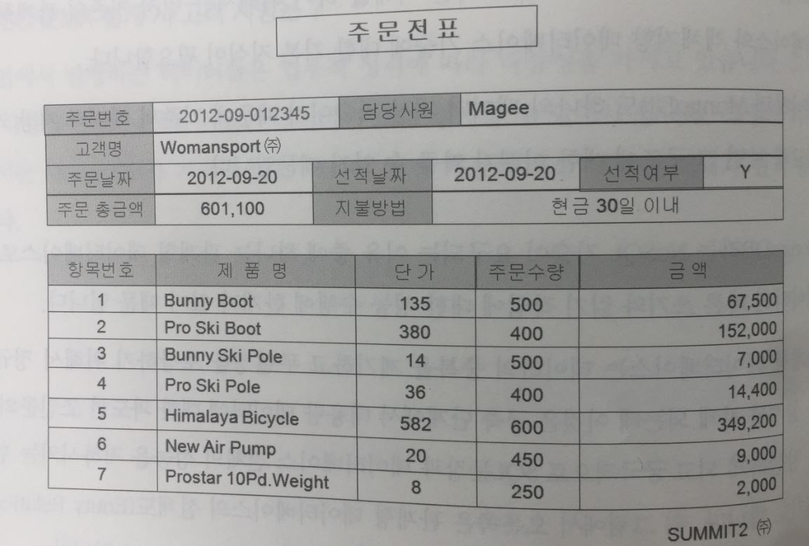
MongoDB의 설계의 주요 특징
Ⅴ장. MongoDB를 위한 Data Modeling
MongoDB라는 NoSQL 기술이 요구되는 이유 중에 하나는 관계형 데이터베이스로는 빅데이터의 빠른 쓰기와 읽기 작업에 대한 성능 수행에 한계가 있기 때문임
MongoDB의 컬렉션 설계 기법에 대한 이해를 하기 위해서는 기존의 관계형 데이터베이스 주요 설계 기법에 대해 알아봄

Slide 7
MongoDB의 설계의 주요 특징
Ⅴ장. MongoDB를 위한 Data Modeling
주문전표 장표를 관계형 데이터베이스를 기반으로 정규화하게 되면 주문과 주문상세라는 2개의 테이블로 설계할 수 있음
주문과 주문 상세 테이블은 논리적, 물리적으로 분리된 2개의 테이블로 생성되며 각각의 블록구조에 데이터가 저장되어 있음
이 경우, 2개 테이블을 조인하면 각각의 논리적 구조로부터 데이터를 읽은 다음 추가적인 결합작업을 수행해야 하기 때문에 성능이 저하될 수 밖에 없음
Insert into ord ( ord_id, customer_no, emp_name,
total, payment_type, order_filled )
Values ( “2012-09-012345”, “Woman & Sports”,
“Magee”, 601100, “Credit”, “Y”);
Insert into ord_item ( ord_id, item_id, product_name, price )
Value ( “2012-09-012345”, “1”, “Bunny Boots”, 135, 500, 67000 );
Insert into ord_item ( ord_id, item_id, product_name, price )
Value ( “2012-09-012345”, “2”, “Pro Ski Boots”, 380, 400, 152000 );
주문
주문상세

Slide 8
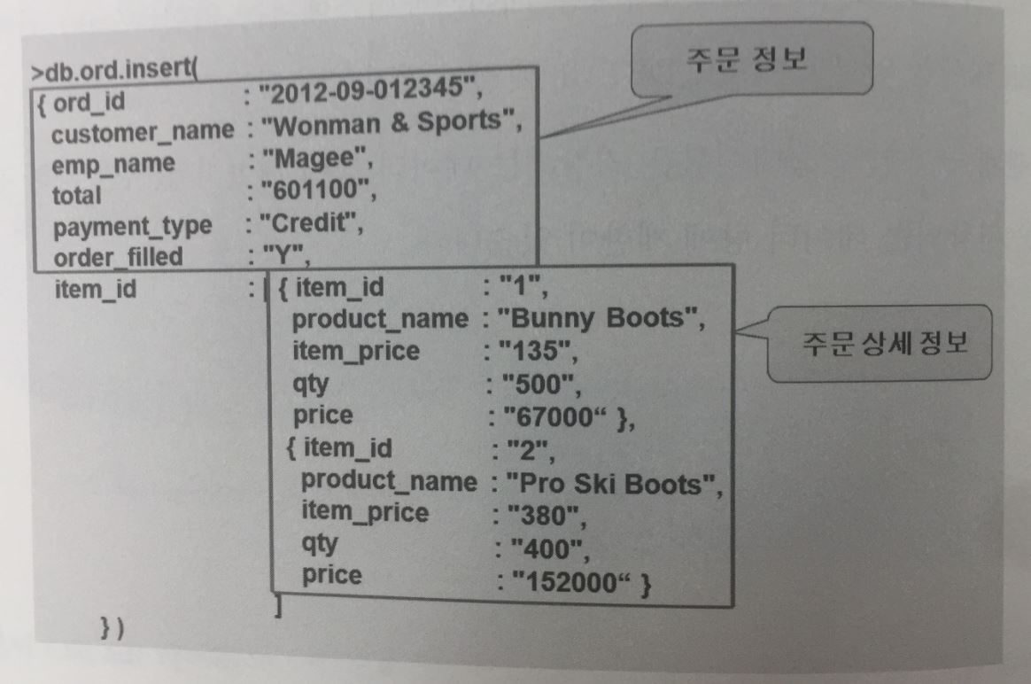
3.1 Embedded Document(Rich Document)
Ⅴ장. MongoDB를 위한 Data Modeling
MongoDB는 관계형 데이터베이스와는 다르게 조인 문장을 사용하지 않기 때문에 빠른 성능의 쓰기와 읽기가 가능한데 이것을 가능하게 해 주는 설계 구조를 Rich Document라고 함
ORD(주문) 컬렉션에 데이터를 입력할 때 주문정보와 주문상세 정보를 함께 저장하는 경우
ORD Document는 ord_id, customer_name, emp_name, total, payment_type, order_fulled 필드를 통해 주문정보를 저장하고 item_id 필드를 통해 주문상세 정보를 저장하게 됨
item_id 필드를 자세히 보면 배열(대괄호로 표기된 부분[~]) 표시가 있고 배열 안에는 주문상세 Document가 내장되어 있는 것을 확인할 수 있음
이것을 Document 안에 내장되어 있는 내장형 도큐먼트라고 함

Slide 9
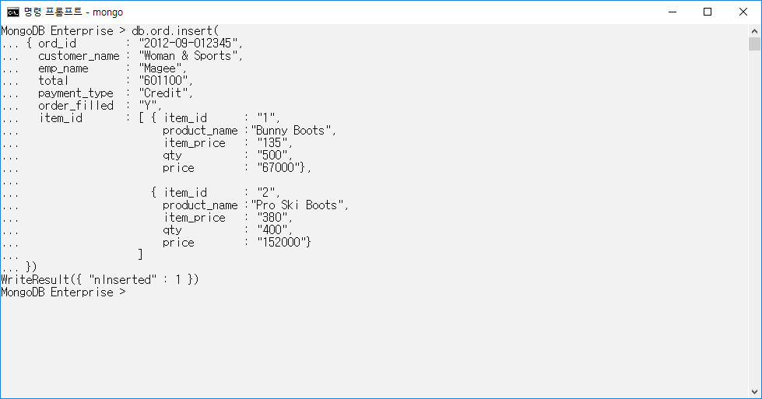
3.1 Embedded Document(Rich Document)
Ⅴ장. MongoDB를 위한 Data Modeling
주문 정보
주문 상세 정보

Slide 10
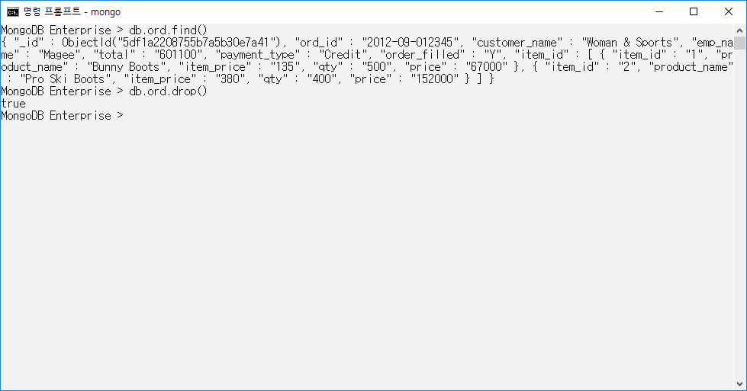
3.1 Embedded Document(Rich Document)
Ⅴ장. MongoDB를 위한 Data Modeling

Slide 11
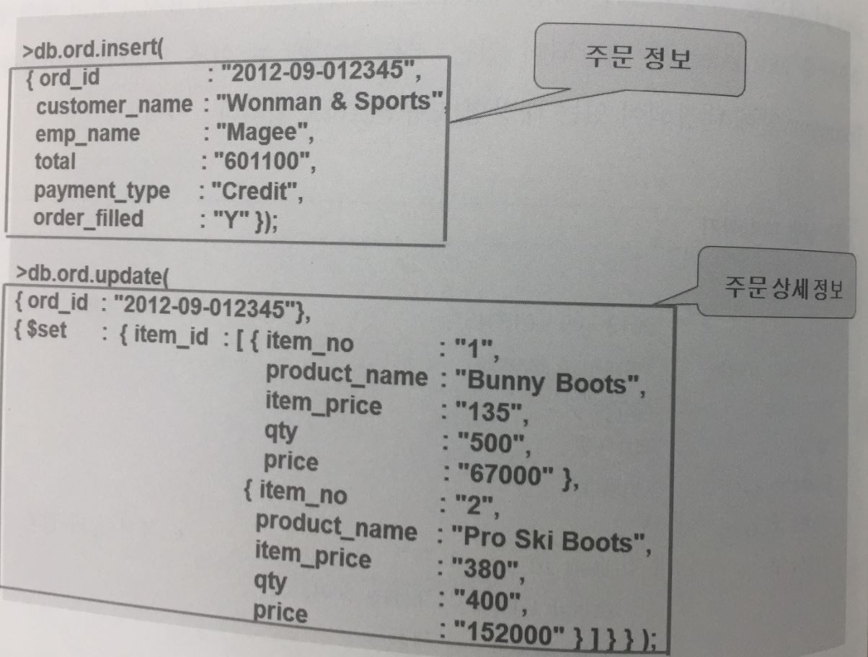
3.2 Extent Document(Rich Document)
Ⅴ장. MongoDB를 위한 Data Modeling
확장형 도큐먼트는 주문정보를 먼저 ORD Collection에 저장한 후 추가로 주문상세 정보를 UPDATE문을 통해 추가시키는 방법
내장형 도큐먼트는 주문정보를 저장할 때 item_id 필드에 배열을 통해 주문상세 정보를 내장시키는 방법
저장된 주문 Document에 주문상세 Document가 추가되어 확장되는 형태를 나타내기 때문에 이런 구조를 확장형 도큐먼트라고 함
결론적으로 내장형 도큐먼트와 확장형 도큐먼트는 동일한 데이터 구조임
MongoDB에서는 이 2가지 데이터 구조를 Rich Document라고 함

Slide 12
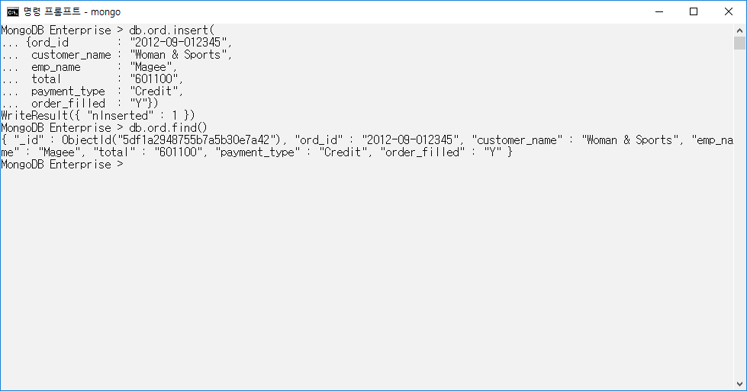
3.2 Extent Document(Rich Document)
Ⅴ장. MongoDB를 위한 Data Modeling
주문 정보

Slide 13
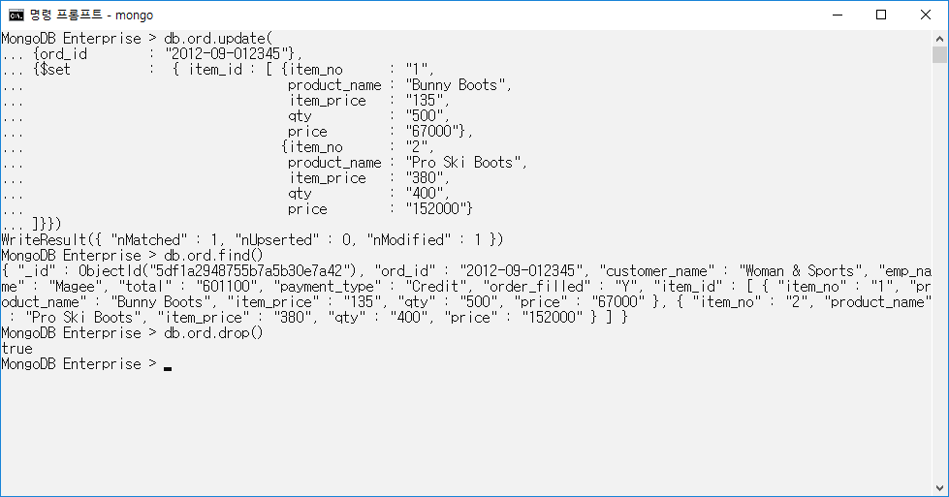
3.2 Extent Document(Rich Document)
Ⅴ장. MongoDB를 위한 Data Modeling
주문 상세 정보

Slide 14
3.3 Rich Document의 장단점
Ⅴ장. MongoDB를 위한 Data Modeling
Rich Document의 장단점
장점
쿼리가 단순해지고 Join문을 실행할 필요가 없기 때문에 도큐먼트 단위의 데이터 저장에 효과적이며 빠른 성능이 보장됨
데이터 보안에 효과적임
단점
Embedded 되는 도큐먼트의 크기는 최대 16MB범위에서 가능함
Embedded 되는 도큐먼트가 존재하지 않는 컬렉션에는 적합하지 않음
강한 관계를 가지는 가진 Collection에는 유리한 데이터 구조이지만 약한 관계를 가진 Collection을 Rich Document로 설계한다면 절대적으로 불리할 수 밖에 없음

Slide 15
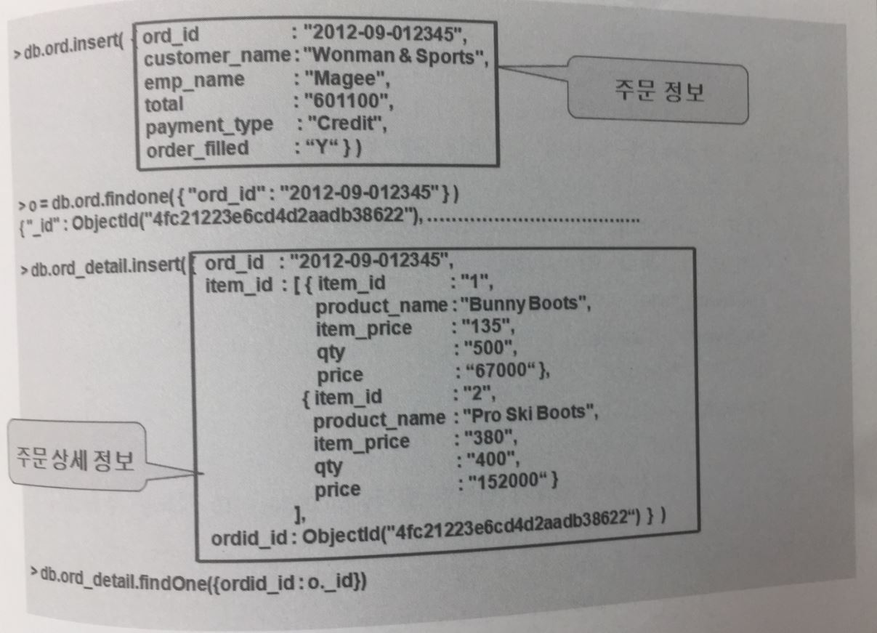
3.4 Link
Ⅴ장. MongoDB를 위한 Data Modeling
관계형 데이터베이스는 Primary-Key와 Foreign-Key로 설계된 2개의 테이블에는 반드시 공통 컬럼이 존재하지만 MongoDB는 ObjectId를 통해 연결고리를 설정하기 때문에 논리적으로 유사해 보이지만 물리적으로 다른 데이터 구조를 가지게 됨

Slide 16
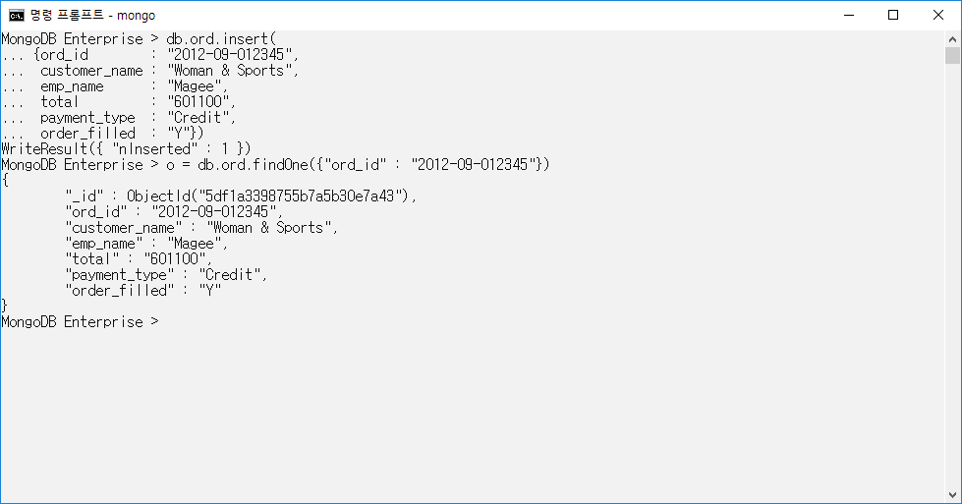
3.4 Link
Ⅴ장. MongoDB를 위한 Data Modeling
MongoDB의 Link 데이터 구조
주문 정보가 입력된 컬렉션의 Object_ID 정보를 추출함

Slide 17
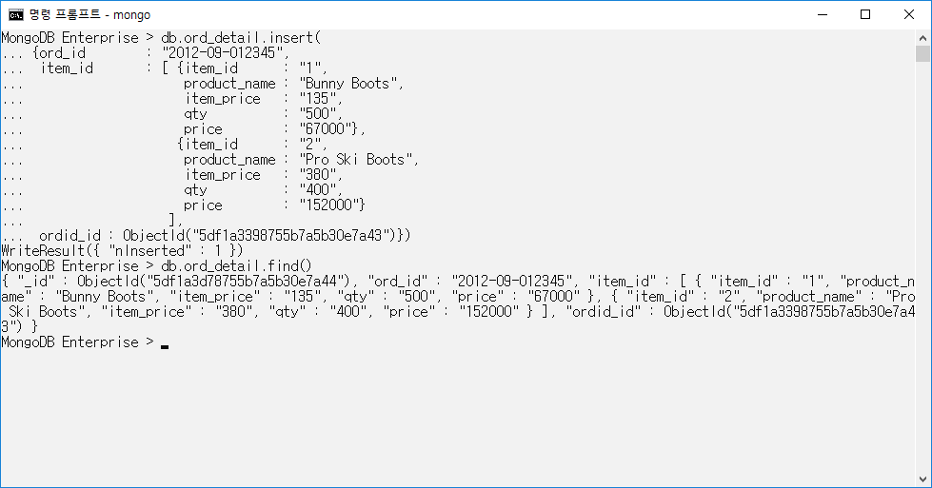
3.4 Link
Ⅴ장. MongoDB를 위한 Data Modeling
ORD_DETAIL(주문상세 정보) 컬렉션에 주문상세 정보를 별도로 입력할 때 ORD(주문) 컬렉션의 ObjectId 정보를 함께 저장함으로써 주문정보와 주문상세 정보 간에 연결 값을 지정해 줌

Slide 18
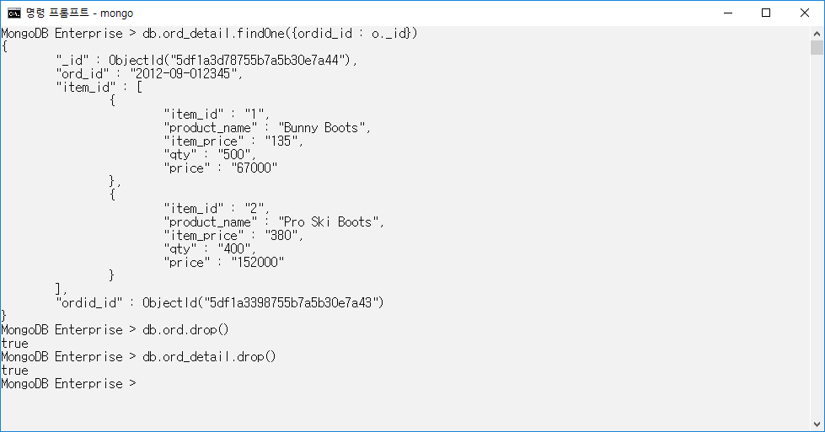
3.4 Link
Ⅴ장. MongoDB를 위한 Data Modeling
동일한 Object_ID를 가진 Document 검색

Slide 19
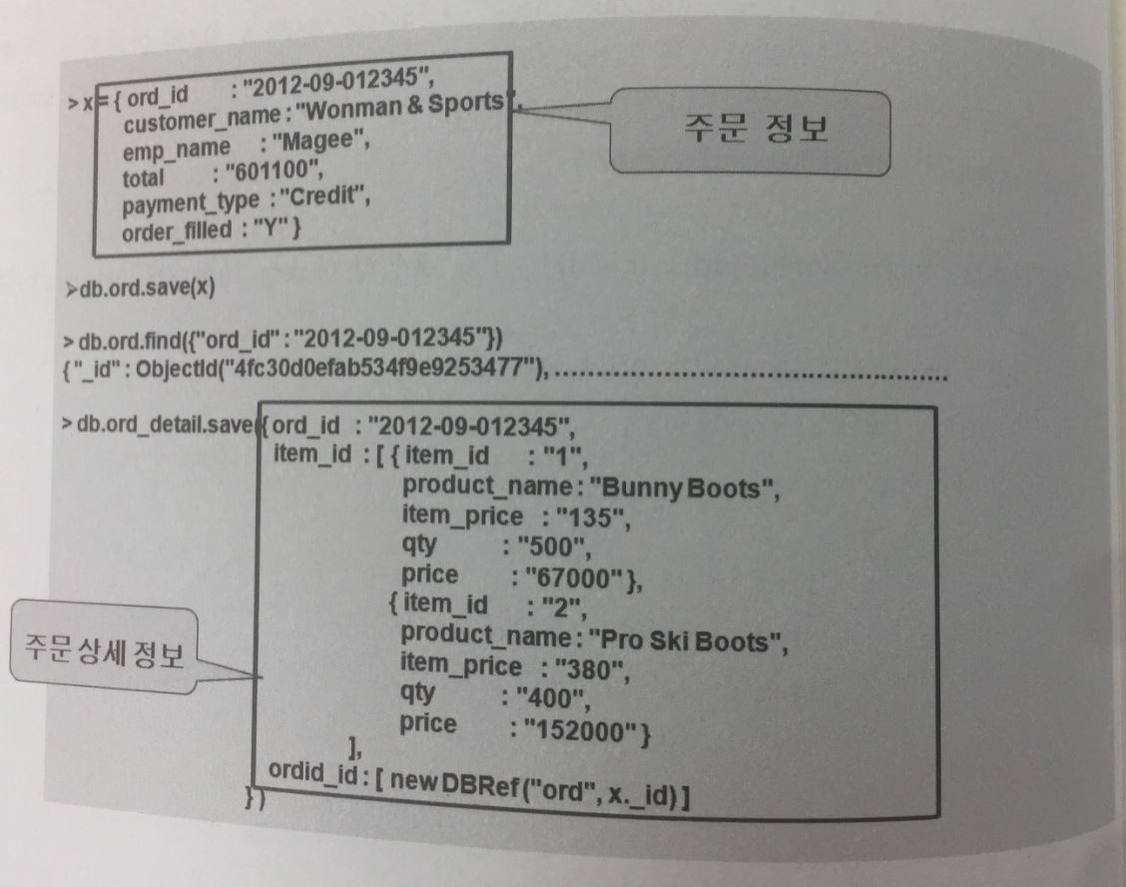
3.5 DBRef 함수를 이용한 Link
Ⅴ장. MongoDB를 위한 Data Modeling
MongoDB에서 제공하는 DBREF 함수를 이용하여 Linking 기능을 구현

Slide 20
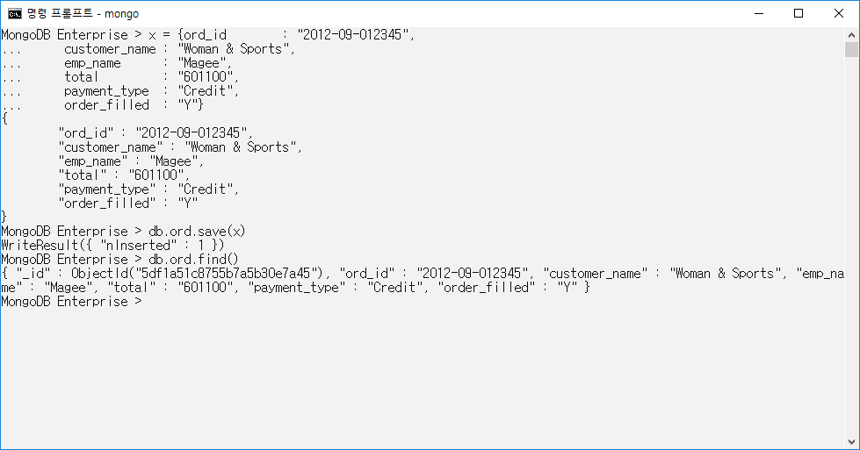
3.5 DBRef 함수를 이용한 Link
Ⅴ장. MongoDB를 위한 Data Modeling

Slide 21
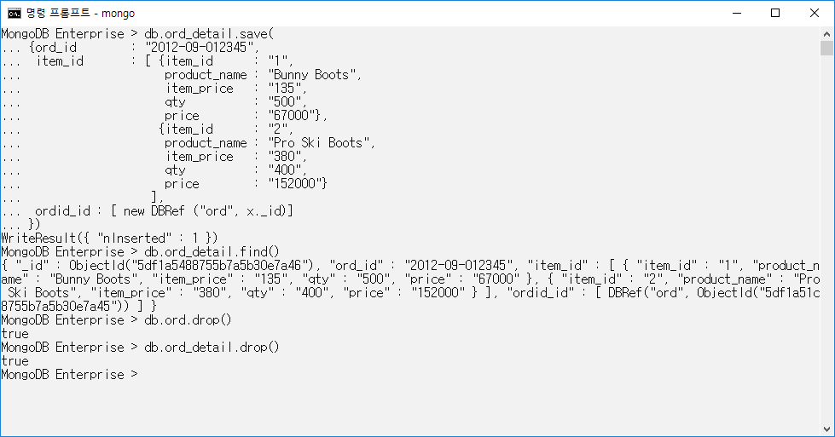
3.5 DBRef 함수를 이용한 Link
Ⅴ장. MongoDB를 위한 Data Modeling
DBRef 함수를 이용하여 주문 컬렉션 Object_ID 정보를 저장

Slide 22
3.6 Link 구조의 장단점
Ⅴ장. MongoDB를 위한 Data Modeling
Link 구조의 장단점
장점
별도의 논리적 구조로 저장되기 때문에 도큐먼트 크기에 제한 받지 않음
비즈니스 룰 상 별도로 처리되는 데이터 구조에 적합함
단점
매번 논리적 구조 간에 Link 해야 하기 때문에 Embedded 보다 성능이 떨어짐
컬렉션 개수가 증가하며 관리비용이 많이 듬

Slide 23
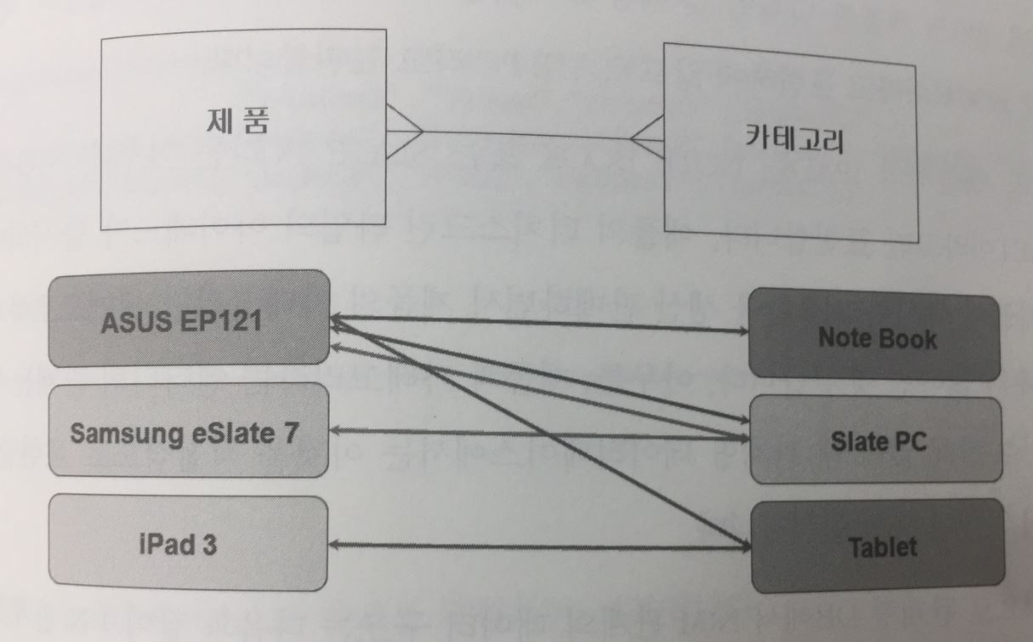
3.7 N:M 관계 패턴
Ⅴ장. MongoDB를 위한 Data Modeling
관계형 데이터베이스에서 엔티티와 엔티티 간의 업무적 상관관계를 도식화할 수 있는데 이것을 관계라고 하며 구현단계에서 1:1, 1:N 형태로 표현함
관계형 데이터베이스에는 N:M 관계는 지원하지 않기 때문에 그림과 같은 데이터 구조는 설계할 수 없음
빅데이터가 발생하는 기업환경에는 다양한 비정형 데이터 구조가 발생할 수 있지만 관계형 데이터베이스에서는 구현할 수 없는 것이 정형화된 데이터 구조의 한계이자 문제점이기도 함

Slide 24
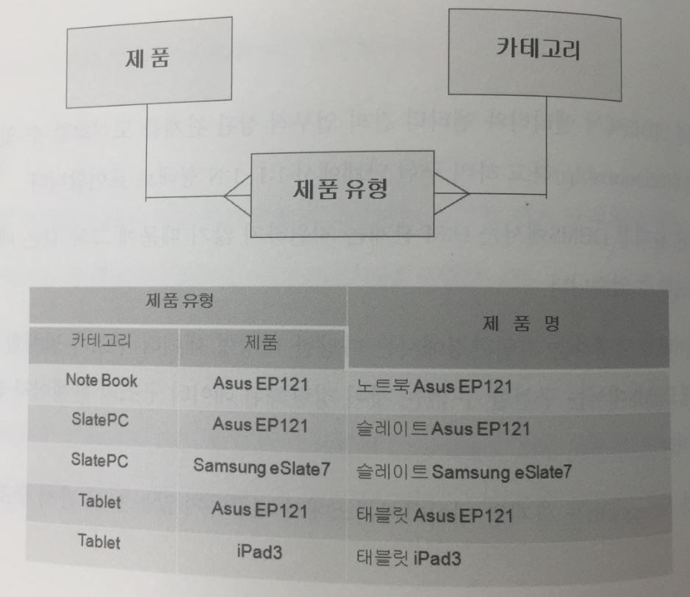
3.7 N:M 관계 패턴
Ⅴ장. MongoDB를 위한 Data Modeling
관계형 데이터베이스에서 N:M 관계의 데이터 구조는 다음과 같이 1 : N 관계로 재해석되어 설계됨

Slide 25
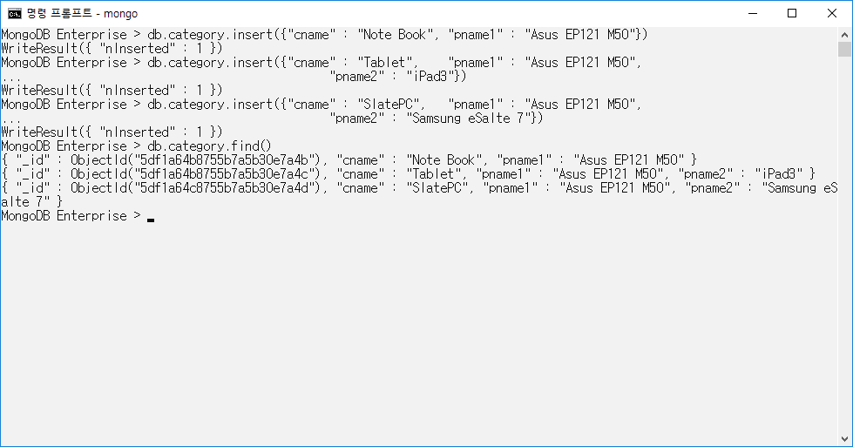
3.7 N:M 관계 패턴
Ⅴ장. MongoDB를 위한 Data Modeling
MongoDB는 관계형 데이터베이스에서 제공하지 않는 N:M 관계 구조를 제공함

Slide 26
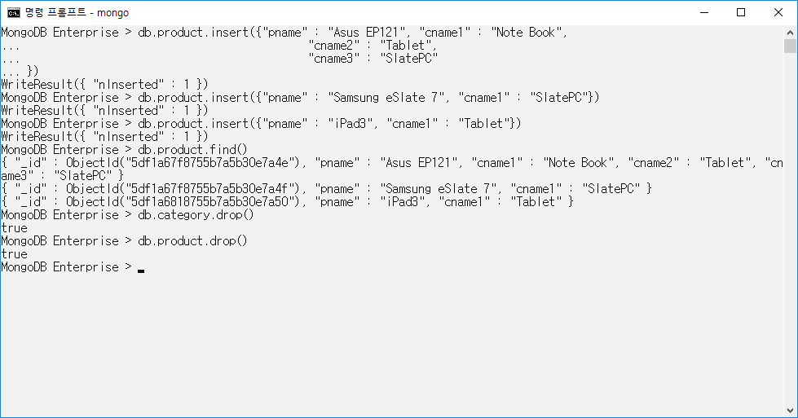
3.7 N:M 관계 패턴
Ⅴ장. MongoDB를 위한 Data Modeling

Slide 27
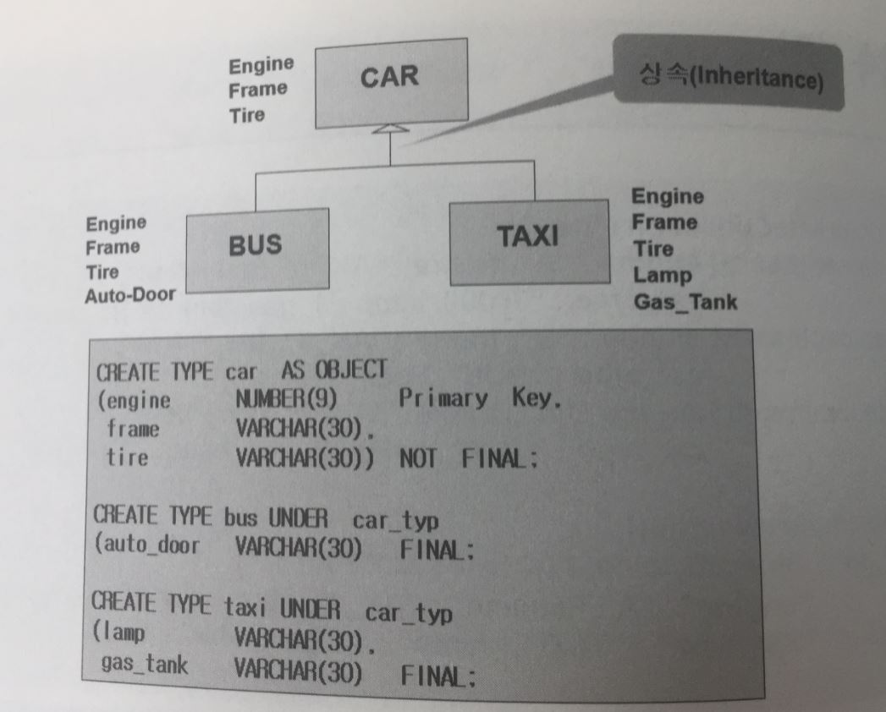
3.8 상속 패턴
Ⅴ장. MongoDB를 위한 Data Modeling
MongoDB의 상속 구조에 대한 이해를 하기 위해서는 먼저 객체지향 데이터베이스의 상속구조에 대한 이해가 필요함
객체지향 데이터베이스에서 상속관계를 가진 데이터 구조임
위 그림에서 CAR 클래스는 엔진, 프레임, 타이어 3개의 속성으로 구성되어 있고 BUS는 CAR 클래스의 속성 3개와 AUTO-DOOR 속성이 추가된 클래스 임
TAXI는 CAR 클래스의 속성 3개와 LAMP, GAS_TANK 속성 2개를 추가한 클래스임
BUS와 TAXI 클래스는 공통 속성인 CAR 클래스의 속성들을 상속받을 수 있는데 이것을 객체지향 데이터베이스의 상속관계라고 함

Slide 28
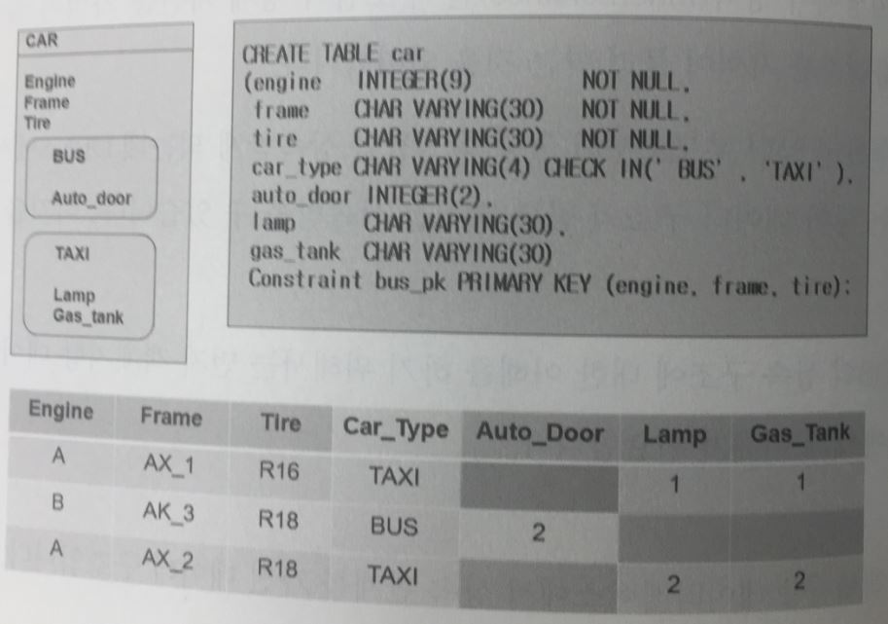
3.8 상속 패턴
Ⅴ장. MongoDB를 위한 Data Modeling
상속관계를 관계형 데이터베이스에서는 다음과 같이 표현됨
왼쪽은 CAR Entity이며 ENGIN, FRAME, CAR_TYPE 속성으로 구성되어 있음
CAR_TYPE이 BUS인 경우 AUTO_DOOR 속성이 사용되고 TAXI인 경우 LAMP, GAS_TANK 속성이 사용될 것임
오른쪽 그림은 CAR 테이블을 생성할 수 있는 문장임
객체지향 데이터베이스처럼 공통속성을 직접 상속받는 데이터 구조와 달리CAR_TYPE이라는 구분속성에 의해 사용되는 속성이 결정되는 데이터 구조로 생성됨

Slide 29
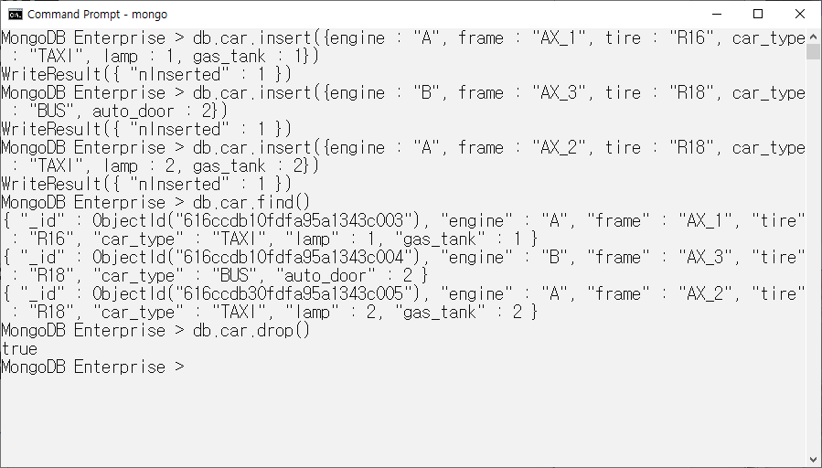
3.8 상속 패턴
Ⅴ장. MongoDB를 위한 Data Modeling
MongoDB에서 상속관계를 설계하는 방법
MongoDB는 객체지향 데이터베이스의 상속관계와 같은 데이터 구조를 제공하지 않음
관계형과 객체지향 데이터베이스는 정형화된 데이터 설계 구조를 지향하지만 MongoDB는 비정형 데이터 구조를 지향하기 때문임
MongoDB에서는 공통 속성들로 하나의 KEY를 설정하고 CAR TYPE을 통해 요구되는 장치에 대한 필드를 설계함
MongoDB는 정형화된 데이터 구조가 아니기 때문에 관계형 데이터베이스처럼 컬럼들을 일일이 정의할 필요가 없기 때문에 유연한 데이터 구조를 설계할 수 있음

